Slide 1
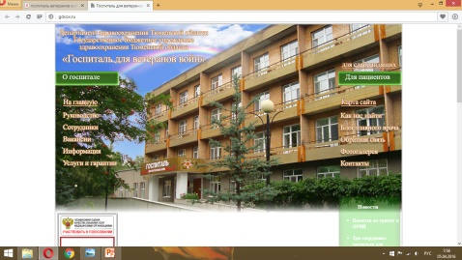
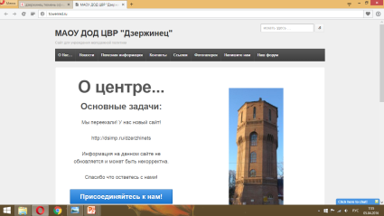
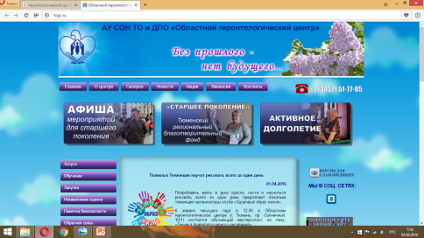
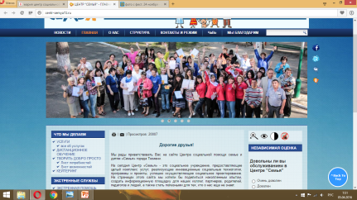
Социальные партнеры волонтерского отряда «Наследники Пирогова»
МАОУ ДОД ЦВР «Дзержинец»
Общественная организация «Добровольцы милосердия»
Центр социальной помощи «МАРИЯ»
Госпиталь ветеранов войн
Тюменский геронтологический центр

Slide 2
Особенности реализации социального партнерства волонтерского отряда «Наследники Н.И. Пирогова» и МАОУ ДОД ЦВР «Дзержинец»
Свистунова И.В.,
МАОУ лицей №93 города Тюмени

Slide 3
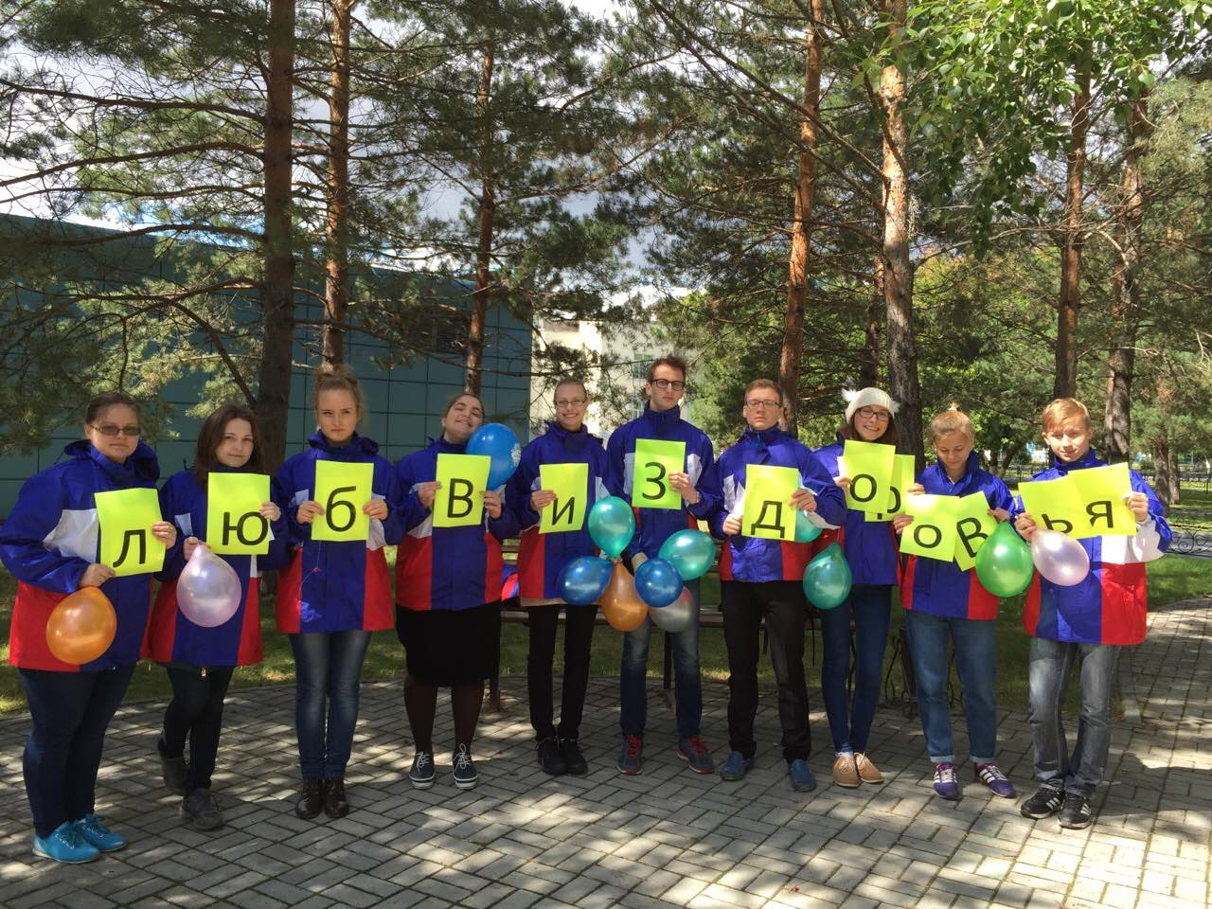
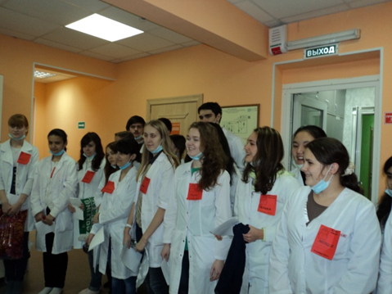
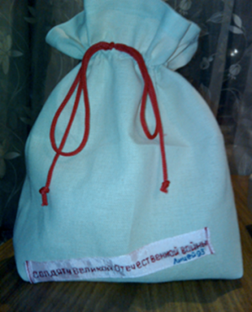
Направления деятельности волонтерского отряда «Наследники Пирогова»

Slide 4
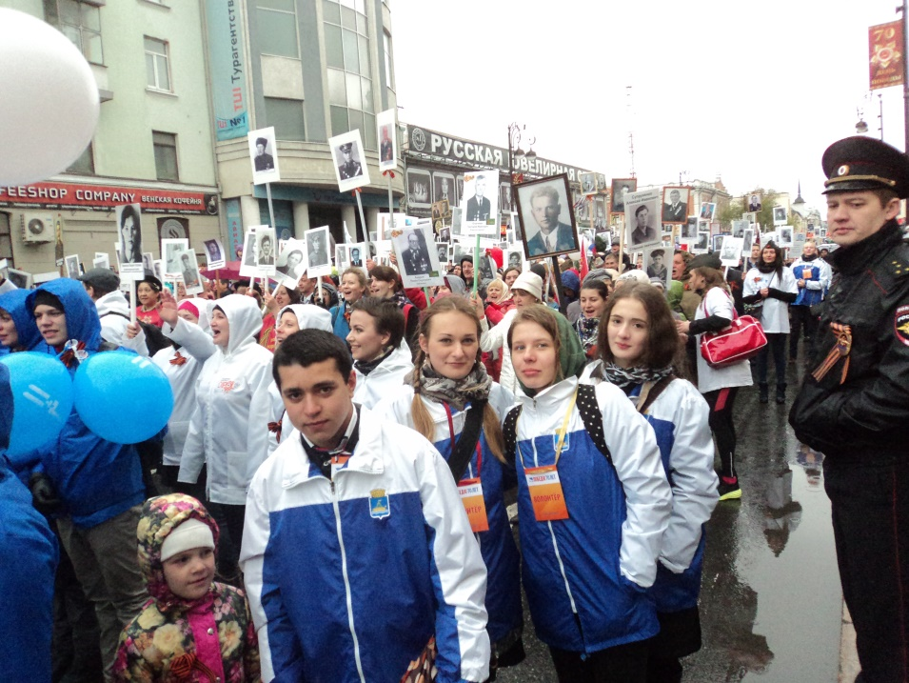
Социальное партнерство с МАОУ ДОД ЦВР «Дзержинец»

Slide 5
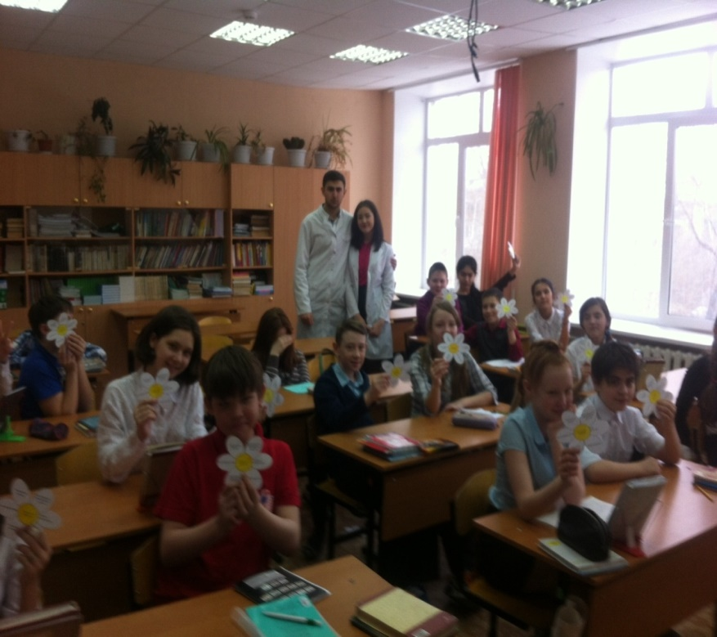
Волонтерские акции -2016
Акция «Старшее поколение
Всероссийская акция «Белая ромашка»

Slide 6
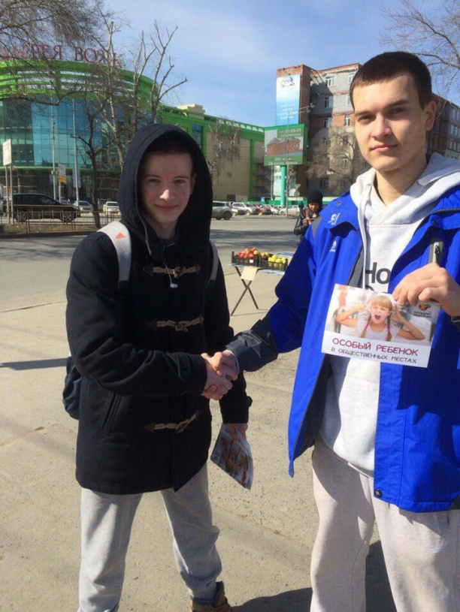
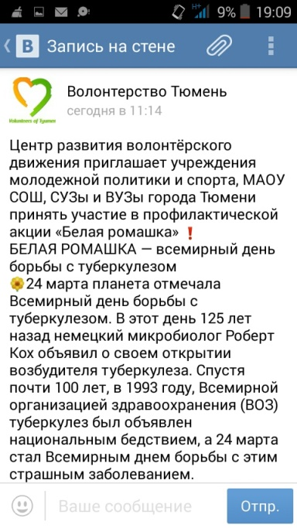
Волонтерские акции -2016
Акция «1 апреля-день птиц»
Акция «Особый ребенок»

Slide 7
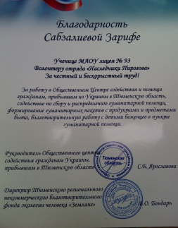
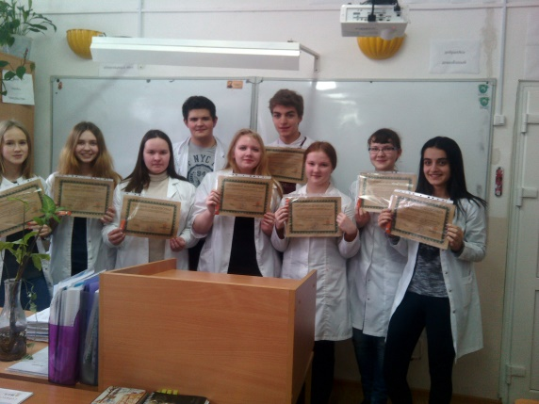
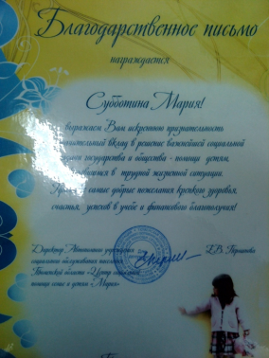
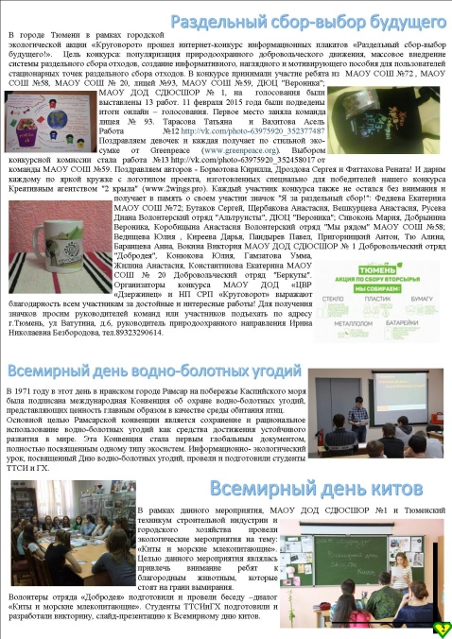
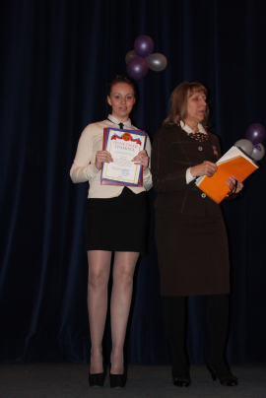
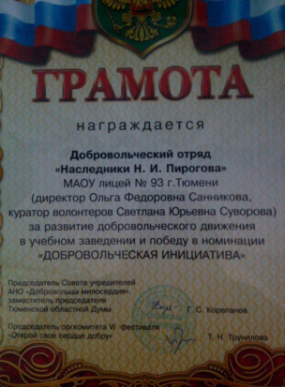
Отзывы о работе волонтерского отряда «Наследники Н.И. Пирогова»

